Slide 1

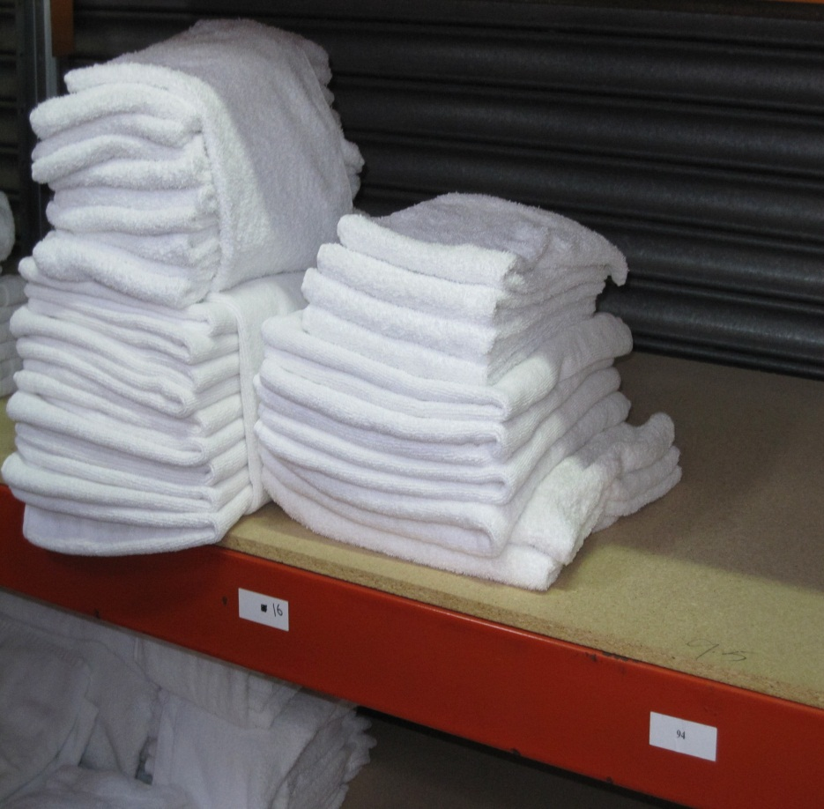
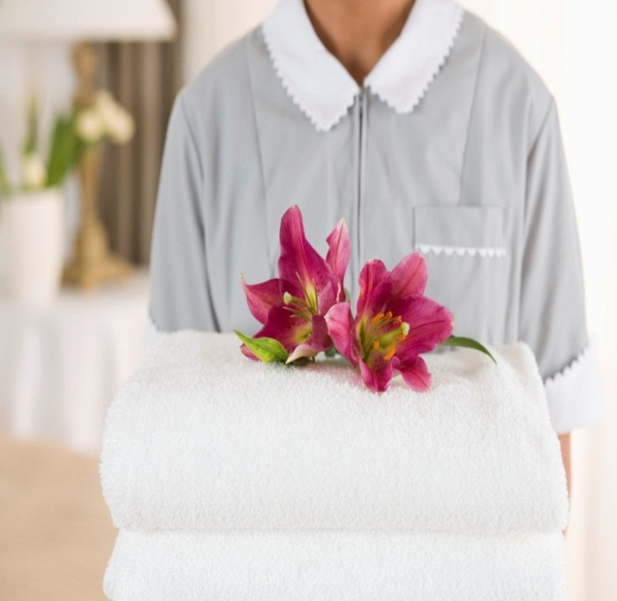
LAUNDER LINEN AND GUESTS’ CLOTHES
การทำความสะอาดผ้าปูที่นอนและเสื้อผ้าของผู้เข้าพัก
D1.HHK.CL3.05
Notes:
Trainer welcomes group to class.

Slide 2
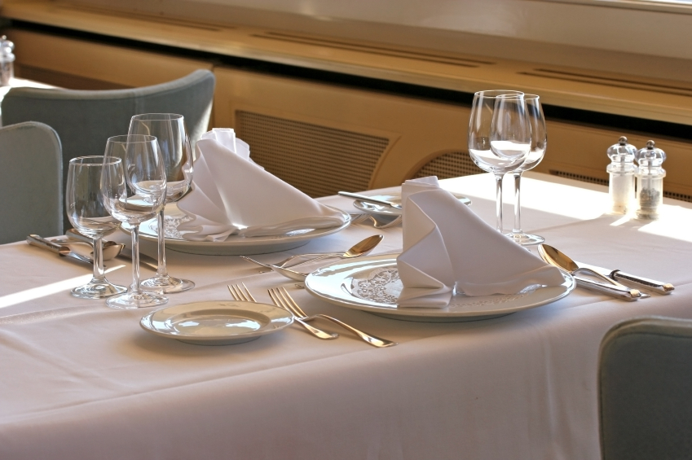
ข้อดีของการมีสถานที่สำหรับบริการซักรีด (OPL)
Advantages of having an on premise laundry (OPL)
โรงแรมสามารถกำหนดคุณภาพของผ้าทั้งหมดได้
โรงแรมสามารถควบคุมคุณภาพของการซักรีด
โรงแรมมีรายได้เพิ่มขึ้นจากการให้บริการ
โรงแรมสามารถตรวจสอบต้นทุนทั้งหมดได้ง่าย
Notes:
Trainer to explain.
The hotel can have total control of all costs and quality of the finished product and monitor accordingly .
Having an in-house dry cleaning and laundry service for guests and staff uniforms and soft furnishings will assist in offsetting some of the costs of operating an OPL

Slide 3

ข้อเสียของการมีสถานที่สำหรับบริการซักรีด (OPL)
Disadvantages of an on premises laundry (OPL)
ต้องใช้จ่ายเงินลงทุนเริ่มต้นจำนวนมากสำหรับอุปกรณ์ซักรีดทั้งหมด
มีค่าใช้จ่ายในการบำรุงรักษาอย่างต่อเนื่อง
มีค่าใช้จ่ายอย่างต่อเนื่องสำหรับสารเคมีและอุปกรณ์ซักรีด
ใช้จ่ายเงินทุนขนาดใหญ่สำหรับเสื้อผ้าทั้งหมด
มีต้นทุนในการเปลี่ยนผ้าปูที่นอนอย่างต่อเนื่อง
จำเป็นต้องมีพื้นที่ขนาดใหญ่ซึ่งต้องอยู่ห่างจากสิ่งอำนวยความสะดวกของผู้เข้าพัก
Notes:
Trainer to add comments to above.
The large space required may be possibly otherwise utilised for revenue producing. The space may have been used for additional guest rooms or a restaurant. It is much more beneficial if a laundry feasibility study is done prior to construction of a new hotel so that it may be a specially designed and purpose built facility away from guest areas, therefore minimising noise and vibration from the washing machines.

Slide 4
ข้อดีของการใช้บริการซักรีดนอกสถานที่
Advantages of using an off site laundry
ไม่มีค่าใช้จ่ายเงินลงทุนที่จำเป็นสำหรับอุปกรณ์และผ้าลินิน
ค่าใช้จ่ายในการดำเนินงานทั้งหมดตกเป็นภาระของผู้ประกอบการซักผ้า
สามารถเก็บรวบรวมและจัดส่งเสื้อผ้าได้ตามกำหนดการ
โรงแรมสามารถตรวจสอบค่าใช้จ่ายทั้งหมดต่อรายการได้ง่าย
Notes:
Trainer to add extra observations.
There will be staff needed in the hotel to monitor laundry collections and deliveries. All linen that is delivered must be counted and checked against the delivery docket in order to control costs and shortages. Stained and torn linen will need to be monitored so that charges are not incurred for these.

Slide 5
ข้อเสียของการใช้บริการซักรีดนอกสถานที่
Disadvantages of using an off site laundry
โรงแรมไม่สามารถควบคุมคุณภาพของผ้าที่ใช้หรือคุณภาพของการซักฟอก
โรงแรมจะต้องมีการควบคุม ดูแล และกำหนดจำนวนเสื้อผ้าในสต๊อกเพื่อไม่ให้เกิดการขาดแคลน
อาจมีปัญหาในเรื่องระยะเวลาส่งมอบที่เกิดจากการเปลี่ยนแปลงเนื่องจากแบ่งซักหรือปัญหาการขนส่ง
Notes:
Trainer to add comments. There is less flexibility when using an off site laundry when items are in short supply e.g. If the restaurant is exceptionally busy and in need of additional table linen, it may take a couple of hours for the off site laundry to process these goods and deliver them to the hotel. This puts additional stress on hotel staff. Where the laundry is on site, these issues can be addressed much more quickly.

Slide 6
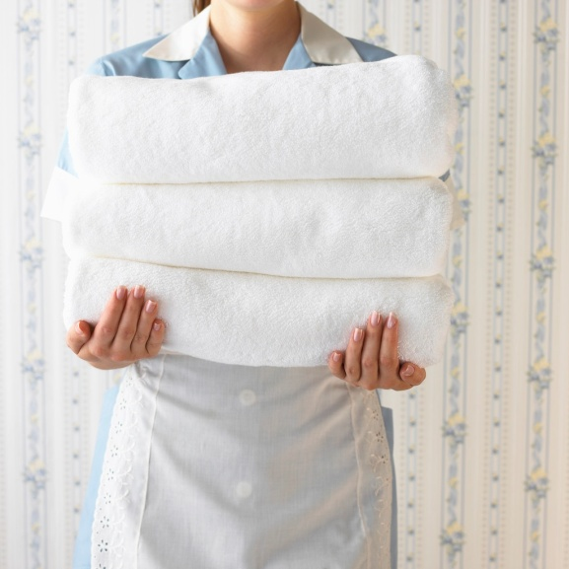
การบริหารจัดการกับผู้รับเหมาซักรีดที่อยู่นอกสถานที่
Dealing with outside laundry contractors
ในการเจรจาครั้งแรกต้องพูดคุยในเรื่องของการดำเนินงานของโรงแรมในทุกๆด้านอย่างละเอียด
ข้อตกลงในสัญญาเป็นลายลักษณ์อักษรและมีการกำหนดรอบและระยะเวลาที่กำหนดไว้อย่างชัดเจน
การซักรีดภายนอกควรจะมีการตรวจสอบเพื่อให้มั่นใจในความสะอาด ปลอดภัย และความสามารถในการจัดการกับปริมาณของงาน
สัญญาต้องมีรายละเอียดมาก
(ดูเงื่อนไขต่างๆที่จำเป็นในคู่มือการฝึกอบรม)
Notes:
In groups make a list of all the items you would include in a contract between your hotel and an external laundry contractor.
What are some of the risks of not having clear conditions in your contract?

Slide 7
วงจรการใช้งานของผ้าลินิน
The Linen Cycle
ผู้เข่าพักใช้ผ้าลินิน
ผ้าลินินที่สกปรกจะถูกถอดจากเตียงหรือโต๊ะและเก็บรวบรวม
ขนส่งไปยังซักรีด
ทำการเรียงผ้าลินินสำหรับซัก
ล้าง
อบแห้ง
รีด
พับ
เรียงซ้อนกันและนับ
ซ่อมแซมในกรณีที่จำเป็น
ขนส่งกลับมาใช้ใหม่
Notes:
Trainer should explain the cycle of linen usage at each point.
Guest expects crisp clean linen free of stains and tears
Soiled linen is removed by room cleaning staff or restaurant staff and transported to the laundry. Explain the different methods of transport - linen chute, bags, trollies etc.
Linen sorted into categories for processing
Dried, ironed and folded and repaired if necessary
Transported back for re-use

Slide 8
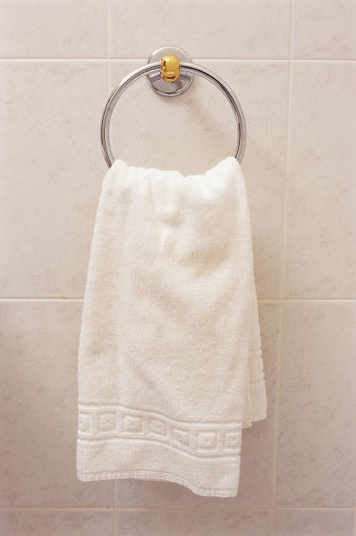
ประเภทของเครื่องซักรีด
Types of laundry machinery
แบบเรียงลำดับตารางหรือลำเลียงสายพาน
แบบ Washing machines – free standing or CBW
แบบ Tumble dryers
แบบ Flatwork Feeders
แบบ Flatwork Ironer
แบบ Flatwork Folder
เครื่องพับผ้าขนหนู
Notes:
Trainer to explain the difference between single pocket washers and multi pocket washers. Explain that there are many different sizes of washing machines and tumbler dryers to accommodate different volumes of laundry. A short explanation of a CBW and its automation.

Slide 9
การเลือกสารเคมีสำหรับซักรีด
Select Laundry Chemicals
เลือกบริษัทที่มีชื่อเสียง และมีข้อมูลอ้างอิงที่ดีซึ่ง :
- ที่จะอบรมให้พนักงานซักรีด
- ที่จะช่วยเหลือเมื่อจำเป็นต้องแก้ปัญหา ด้วยสูตรล้างอย่างไร
- ที่จะพร้อมช่วยเหลือในกรณีฉุกเฉินหรือไม่
- พิจารณาต้นทุนของผลิตภัณฑ์
- ความสะดวกในการใช้งาน
- อัตราการเจือจางของสารเคมี
- พิจารณาขนาดของบรรจุภัณฑ์ (สะดวกในการจัดการ)
- พิจารณาด้านความปลอดภัยของสารเคมีทั้งหมด
- พิจารณาจำนวนของสารเคมี (น้อยสุด)
Notes:
Class Activity 1 - Trainer to arrange a reputable laundry chemical supplier to speak to the students on how laundry chemicals are used. Based on this presentation, the students should prepare a short report on the types of chemicals used for a) washing sheets b) washing table linen c) washing chefs uniforms.

Slide 10
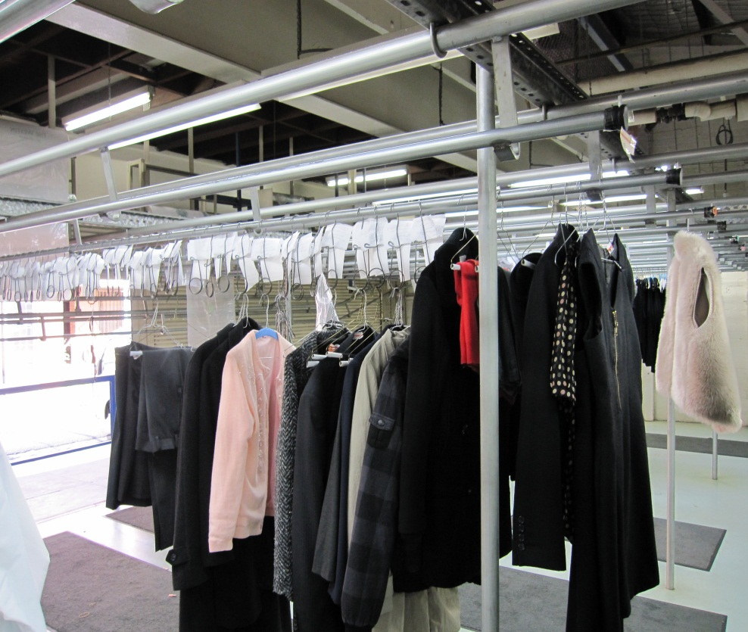
ประเภทของเครื่องที่ใช้สำหรับการซักแห้ง
Types of machines used for the dry cleaning process
เครื่องเรียงลำดับตาราง
เครื่องทำเครื่องหมาย
รถเข็นสำหรับการจัดเรียง
Spotting board
เครื่องซักแห้ง
เครื่องกด
เครื่องพับเสื้อ
รางแขวน
Notes:
Class Activity 2 - Trainer to arrange a tour of a large dry cleaning plant where hotel goods and uniforms are processed. Based on this tour, the students should be divided in to 4 small groups and each group should make a short presentation with photos to the other students. One group should focus on the receiving, sorting , checking and marking of the garments. The second group should focus on the system of spotting and dry cleaning and the third group should focus on the pressing process, identifying at least 8 different types of presses and what each is used for. The final group should focus on the folding, packaging and collating of all items, including the process for charging the guest/hotel.

Slide 11
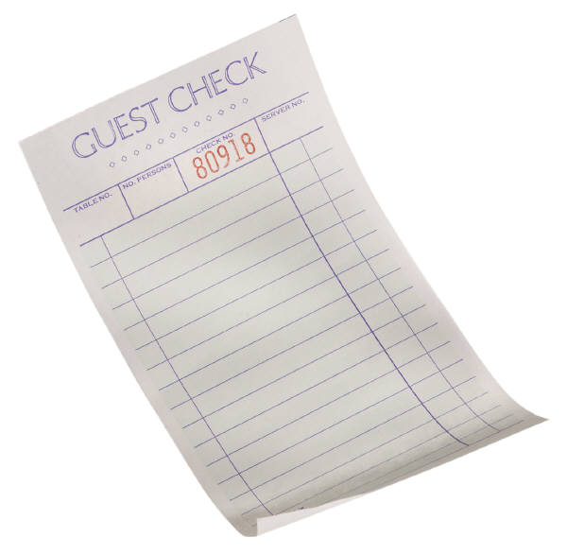
เอกสารระบุการเรียกเก็บสินค้า
Identify documentation for charging items
ใบปะหน้าสำหรับแขกแจ้งขอใช้บริการซักผ้า – เอกสารฉบับนี้จะอยู่ในห้อง และใช้โดยผู้เข้าพัก สามารถทำซ้ำหรือทำสำเนาเพิ่มได้ขึ้นอยู่กับขั้นตอนที่โรงแรมกำหนด
แผ่นบัญชีสรุปงาน – เอกสารฉบับนี้จะใช้ในการซักรีดและใช้แจ้งให้แขกทราบในส่วนของค่าใช้จ่าย มันถูกใช้สำหรับการลงรายการบัญชีไปยังบัญชีผู้เข้าพักเมื่อสิ้นวัน
Notes:
Trainer to add: If the guest laundry docket is in duplicate, one copy will be returned to the guest with his garments and with all charges totalled. The other copy will remain in the laundry for reference if needed (complaints or queries). If the docket is in triplicate, one copy will also go the accounts department. The summary sheet will usually be retained in the laundry after all posting is completed. See Insert in Trainee Manual.

Slide 12
การระบุรายการสินค้าของโรงแรม
Identify Hotel linen items
ผ้าปูที่นอนทั้งหมด
ผ้าในห้องน้ำทั้งหมด
เฟอร์นิเจอร์ภายในห้อง
ผ้าในสระว่ายน้ำหรือที่ออกกำลังกาย
ผ้าเช็ดเท้าทั้งหมด
เฟอร์นิเจอร์ในพื้นที่สาธารณะทั้งหมด
เครื่องแบบพนักงาน
ทำความสะอาดเสื้อผ้า และไม้ถูพื้น
Notes:
Class activity 3 - Trainer to motivate the students to brainstorm all items in a hotel setting that would require either laundering or dry cleaning. Once identified, fabric care labels should be discussed.

Slide 13
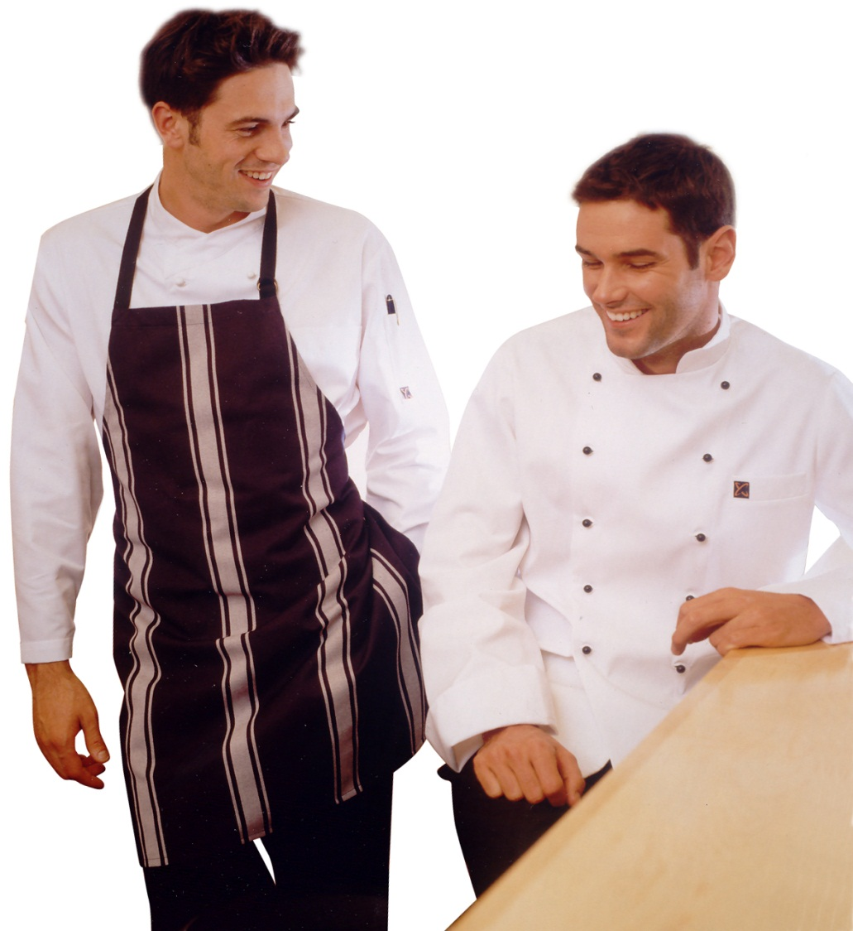
การระบุเสื้อผ้าและเครื่องแบบของผู้เข้าพัก
Identify guest clothes and uniforms
เสื้อผ้าอย่างเป็นทางการ
เสื้อผ้านักธุรกิจ
เครื่องแต่งตัวแบบสบายๆ
ชุดชั้นใน
ชุดนอน
เครื่องแบบที่ต้องทำความสะอาด
เครื่องแบบที่ซักแห้งเรียบร้อย
Notes:
Trainer to have students again identify all the different garments within each of the above categories which may need to be processed and discuss some of the potential challenges (heavy stains on chefs uniforms, evening dresses etc. with sequins or hand beading). Also discuss how these may be handled.

Slide 14
งานของพนักงานซักรีด
Tasks of the laundry staff
รับผ้า
การเรียงลำดับผ้า
การนับผ้า
ซักผ้า
อบแห้ง
รีดผ้า
พับ
ซ้อน
บรรจุภัณฑ์
ขนส่ง
Notes:
Trainer to discuss the tasks involved within the laundry environment and how these may be done by cross training. The washman for example may work on the folding when there is no washing to do or when it is completed.

Slide 15
งานในส่วนของการซักแห้ง
Tasks in the dry cleaning section
เลือกเพื่อส่งซัก
รับและตรวจสอบ
การเรียงลำดับและการระบุ
ซักผ้า
ซักแห้ง
กด
พับ
บรรจุภัณฑ์
การตรวจสอบ
จัดส่ง
Notes:
Trainer to also discuss how roles may be intertwined in the dry cleaning section.

Slide 16
การพิจารณาค่าใช้จ่ายที่เกี่ยวข้องกับการดำเนินงานในสถานที่ซักรีด
Consider costs associated with operating an on premise laundry
ค่าใช้จ่ายเงินทุนเริ่มต้น
ค่าใช้จ่ายในการบำรุงรักษาอย่างต่อเนื่อง
ค่าใช้จ่ายในการบำรุงรักษา
ค่าใช้จ่ายของสาธารณูปโภค
ค่าใช้จ่ายเบ็ดเตล็ด.
Notes:
Trainer to discuss all costs – see relevant section in Trainee Manual. Discuss in detail and how each cost MUST be controlled every day through correct operating procedures.

Slide 17
ประเภทของการบริการซักรีด
Different types of laundry services
บริการซัดรีดภายนอกโรงแรม
บริการซักรีดภายในโรงแรม
บริการซัดรีดเฉพาะอย่าง
ผู้รับเหมาซักแห้งและปูที่นอนของโรงแรม
บริษัทให้เช่าเครื่องแบบ
Notes:
Trainer to explain that there are many different laundry systems as noted. Discuss with students any others e.g. hiring roller towels for washrooms or walk mats for hotel entrances. Hotels may be totally self-sufficient to process all their own goods but may use several of the above or a combination. Some hotels hire chefs uniforms BUT own the Front Office uniforms for example.

Slide 18

การให้บริการซักรีดแก่ผู้เข้าพัก
Collect guest laundry
มีการสื่อสารที่ดีระหว่างหน่วยงานทั้งหมด
ตอบโทรศัพท์อย่างสุภาพ
รวบรวมผ้าเพื่อซักรีดได้อย่างทันท่วงที
การเคาะห้องพักและรอคอยอย่างสุภาพ
การระบุห้องพักและเก็บสินค้า
ให้ความช่วยเหลือลูกค้าถ้าจำเป็น
ตรวจสอบว่าผ้าที่ซักมีการระบุตามหมายเลขห้อง และหมายเหตุพิเศษอื่น ๆ
ทำเครื่องหมายปิดแผ่นผ้าที่ซัก
ส่งซักรีด
Notes:
Trainer to emphasise that all hotel departments must be as one when collecting laundry from the guest. Guests do call various extensions for laundry pick-up and may also take to Reception or Concierge either the night before or in the morning. This items MUST reach the laundry for processing otherwise a guest complaint will ensue.

Slide 19
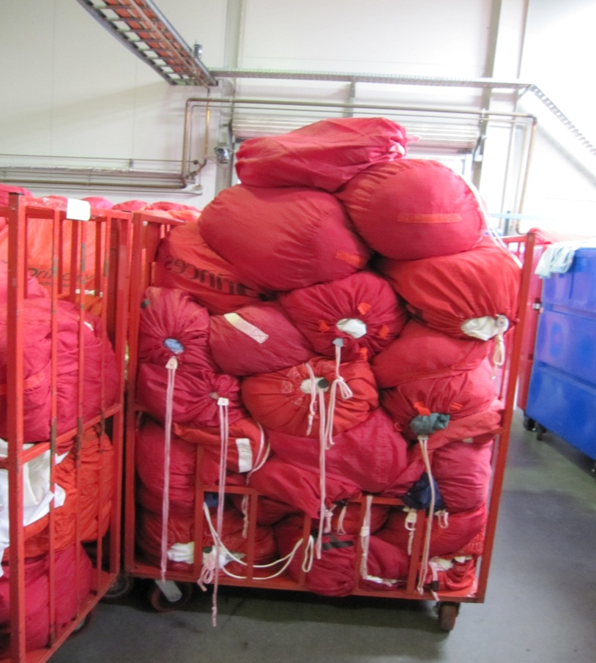
การรวบรวมผ้าภายในห้องพักสำหรับซักรีด
Collect in house items for laundry
ผ้าลินินสกปรกอาจมาถึงที่ซักรีดในรูปแบบที่แตกต่างกันดังนี้:
- ผ่านรางเลื่อนรับผ้าลินิน
- โดยรถเข็นจากร้านอาหาร
- ในถุงหรือในรถเข็น
- ผ้าส่งมาจากห้องพัก
- ผ้าส่งมาโดยรถราง
Notes:
Trainer to add that linen does get tied into bundles sometimes if there is a shortage of trollies but this can damage the linen if dragged across floors. Soiled linen should NEVER be transported in rubbish bags as they can be mistakenly thrown away with the garbage. Linen bags and trollies should always be sanitised or washed before re-use.

Slide 20
การเรียงลำดับผ้าลินิน 1
Sort linen 1
ผ้าลินินมักจะถูกจัดเรียงก่อนซักซึ่งทำให้การซักง่ายขึ้น มันจะถูกจัดเรียงตามลำดับดังนี้ :
ปลอกหมอน
ผ้าคลุมผ้านวม
Towelling
เสื้อคลุมอาบน้ำ
ผ้าปูโต๊ะ
ผ้าขนหนู
ผ้าทำความสะอาดและไม้ถูพื้น.
Notes:
Class Activity 4 -Trainer to discuss further with students but get them to identify how else the linen is sorted (degree of soiling, colours, fibre, type). Trainer should get samples of different quality and sizes of hotel linens and demonstrate to trainees, for example, that a red table cloth should not be washed with a white towel etc. Why? What are the repercussions?

Slide 21

การเรียงลำดับผ้าลินิน 2
Sort Linen 2
ระดับความสกปรก
ประเภทของใยผ้า
ขนาดของผ้าลินิน
สี
การนำวัตถุแปลกปลอมออก
Notes:
Trainer to discuss each but emphaisise that all foreign objects must be removed prior to washing to prevent damage to linen but more so to the washing machines !
Trainer should also discuss the types of stains found on all hotel linens.

Slide 22
การนับรายการผ้าลินิน
Count linen items
รายการสินค้าผ้าปูที่นอนปกติจะนับหลังจากเสร็จสิ้นการซักผ้า ระหว่างการรีด และการพับ
หากผ้าปูที่นอนเป็นของโรงแรมจะต้องนับเมื่อสกปรก และเมื่อกลับมาทำความสะอาด เพื่อตรวจสอบค่าใช้จ่ายและปัญหาด้านการขาดแคลน
Notes:
Trainer to discuss in detail.

Slide 23
การนับรายการซักรีดของผู้เข้าพัก
Count guest laundry items
การซักรีดในห้องพักแต่ละรายการจะเริ่มนับเมื่อต้องการทำความสะอาดเสมอ :
ตรวจสอบจำนวนสินค้าให้ถูกต้อง
ตรวจสอบและเขียนรายการถ้าไม่ได้อยู่ในรายการที่ต้องซักรีด
ตรวจสอบกระเป๋าและปกเสื้อสำหรับข้าวของเครื่องใช้ส่วนตัวและจัดเก็บอย่างปลอดภัยในกรณีที่จำเป็น
รายการตรวจสอบความเสียหายหรือการซ่อมแซม
ทำเครื่องหมายสำหรับผ้าของผู้เข้าพัก
ตรวจหาคราบ
จัดเรียงลงใน washloads หรือซักแห้ง
Notes:
Trainer to add – if guest items are found to be damaged, the guest must be advised first so that the hotel does not receive a compensation claim for alleged damage.

Slide 24
ตรวจสอบจุดและคราบเปื้อนที่ต้องการทำความสะอาด
Assess and spot stains as required
เฉพาะจุดและคราบเปื้อนที่ต้องการทำความสะอาดเท่านั้น :
ระบุคราบ (ลักษณะ กลิ่น และตำแหน่ง)
ล้างด้วยไอน้ำ
ใช้วิธีการล้างให้เหมาะสม
เช็ดเบา ๆ
ล้างด้วยไอน้ำ
ล้างด้วยอากาศแห้ง
ประเมินคราบ
ใช้วิธีการกำจัดคราบที่ถูกต้อง
Notes:
Trainer must emphasise that a thorough knowledge of fibres, fabric construction, stains and spotting techniques must only be done by a trained person. Untrained staff may cause damage to the garments.

Slide 25
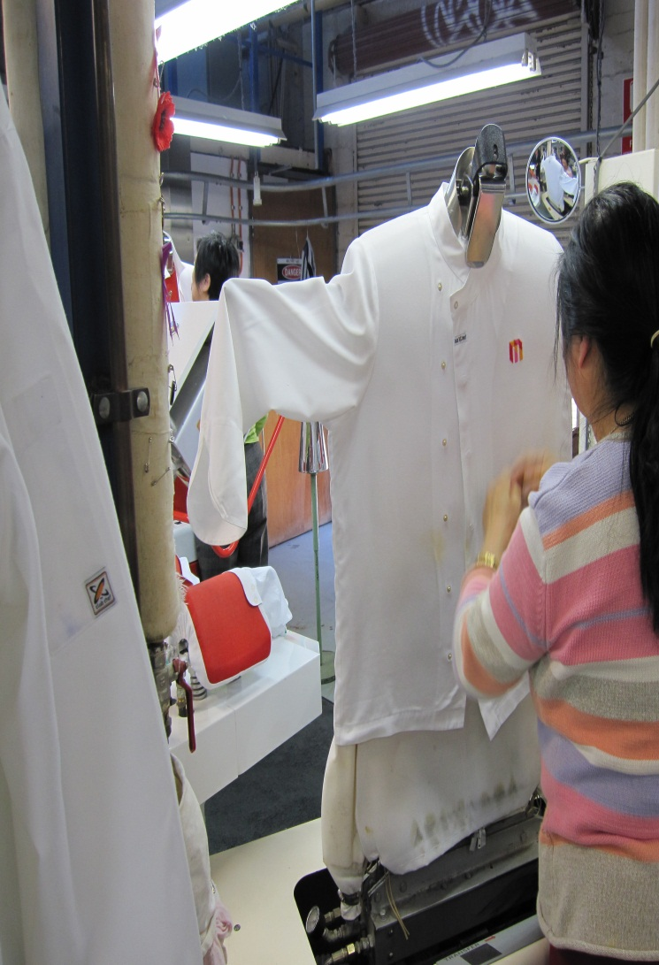
การใช้อุปกรณ์ซักรีด
Operate laundry equipment
ทำตามคำแนะนำด้านความปลอดภัยทั้งหมด
ไม่ใช้อุปกรณ์ที่ชำรุดเสียหาย
ล้างการหกรั่วไหล
ทำตามขั้นตอนปฏิบัติ
สวมเสื้อผ้าป้องกัน
ใช้สารเคมีอย่างถูกต้อง
รายงานข้อบกพร่องทันที
Notes:
Trainer to discuss in more detail. Never overload or underload a machine. Use trolleys etc.
Class Activity 5 - Have the students discuss how safety can be improved in their workplace and how they will discuss this with their supervisor.

Slide 26
วิธีดำเนินการซ่อมแซม
Carry out repairs
ซ่อมแซมผ้าปูที่นอนผ้าโรงแรม
ตัดสินใจในสิ่งที่ถูกต้องเหมาะสม
บางอย่างสามารถซ่อมแซมให้แก่ผู้เข้าพักฟรี (ปุ่มชายกระโปรงหลวม)
ถ้าเป็นการดัดแปลงหรือซ่อมแซมในส่วนที่สำคัญควรจะมีค่าบริการพิเศษ
อย่าพยายามซ่อมแซมสิ่งที่เกินความเชี่ยวชาญของเรา
Notes:
Trainer should discuss condemning of linen
Class Activity 6-trainer should obtain different types of damaged hotel linens and have the students decide whether or not these should be repaired and what is acceptable. Also discuss with students how damaged linen may be re-used to save money and overall operating costs to the hotel.

Slide 27

การดำเนินกิจกรรมการทำความสะอาด
Perform post cleaning activities
ตรวจสอบคราบที่เหลือ
ตรวจสอบการซ่อมแซมว่าเสร็จสิ้นเรียบร้อยดีแล้ว
ตรวจสอบว่ากดและพับได้อย่างถูกต้อง
การดำเนินการดังกล่าวข้างต้นในกรณีที่จำเป็น
Notes:
Trainer to discuss in detail

Slide 28
ขั้นตอนการบันทึกภายในและการเรียกเก็บเงิน 1
Process internal records and billing 1
คำนวณค่าใช้จ่ายในแต่ละรายการซักรีดของผู้เข้าพัก
รายละเอียดค่าใช้จ่ายทั้งหมดสรุปลงรายการของผู้เข้าพัก
ค่าธรรมเนียม และค่าใช้จ่ายทั้งหมดรวมทั้งสิ้นไปยังบัญชีของผู้เข้าพักจากแผ่นสรุปผู้เข้าพัก
สำเนารายการค่าซักรีดผ้าที่มีค่าใช้จ่ายกลับมาให้ผู้เข้าพัก
Notes:
Revenue from guest laundry will help offset the cost of running the laundry. It will never be a profit centre for this reason as in an on premise laundry.

Slide 29

ขั้นตอนการบันทึกภายในและการเรียกเก็บเงิน 2
Process internal records 2
การบันทึก และเก็บรักษาบันทึก :
บันทึกการซักรีด
รายได้
ค่าใช้จ่ายทั้งหมดของการซักรีด
บันทึกการใช้งานเครื่องจักร
ประเภทของผ้าลินิน
ตรวจสอบค่าใช้จ่ายของรายการทั้งหมด
สิ่งที่ต้องการเพิ่มเติม
Notes:
Trainer to expand on all of these and the necessity of keeping records.

Slide 30
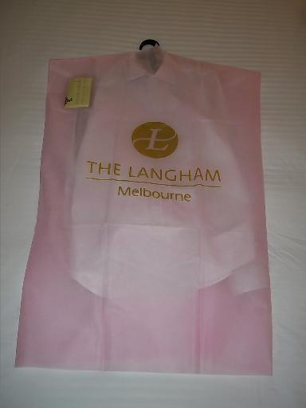
การส่งคืนผ้าที่ซักรีด
Return guest laundry
ซักรีดคืนห้องพัก
เคาะและรอคอย
เข้าห้องพัก
แจ้งให้ผู้เข้าพักทราบถึงรายการสินค้าที่ส่งคืน
วางผ้าคืนตามจุดที่กำหนดไว้
ล็อคประตู
ทำเครื่องหมายปิดหมายเลขห้องพักในรายการจัดส่ง
Notes:
Always make sure that the laundry is correctly packaged.

Slide 31
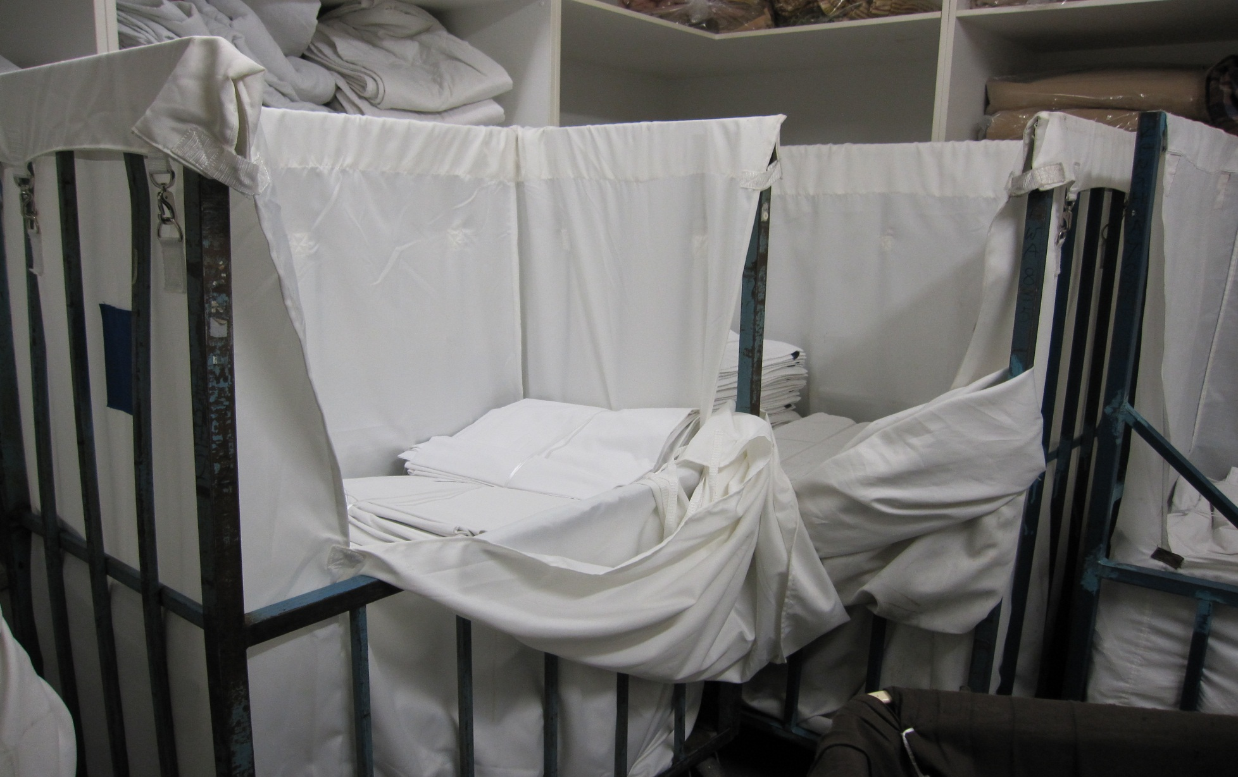
Return in house items
Notes:
This photo shows clean folded linen in linen trollies correctly lined with clean fabric liners. These are being stored until needed on the floors.

Slide 32
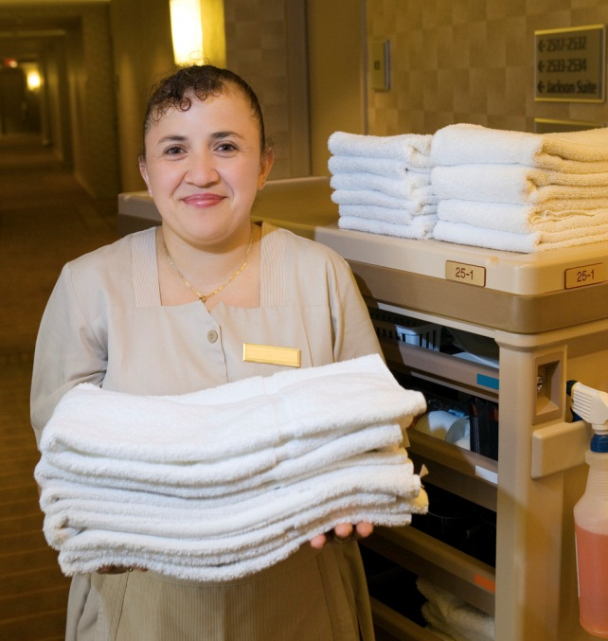
การส่งคืนผ้าเพื่อทำความสะอาด 2
Return in house items 2
การส่งผ้ากลับมาเพื่อทำความสะอาดใหม่มีวิธีการดังต่อไปนี้:
ดึงผ้าปูที่นอนในห้องออกและวางไว้กลางห้อง
วางไว้ที่พื้นของห้องพัก
แจ้งไปยังห้องอาหารให้มารับ
แจ้งให้พนักงานซักรีดมารับ
วางไว้ในชั้นหรือตะกร้าสำหรับส่งซักรีด
Notes:
Trainer to discuss above and summarise lessons learned from the whole unit.

